Slide 1



Game Programming Project
2024180014 민현규
GAME PROGRAMMING
2DGP Project
최종 발표

Slide 2
개발 진척도
내용 | 목표 범위 | 실제 개발 | 진척도
캐릭터 조작 | 기본 이동 및 대쉬, 공격 방향 및 방어 | 모두 구현 | 100%
맵 | Stage 1, 2, 3 모두 구현 | 모두 구현 | 100%
일반 몬스터 | Cat Assassin, Cat Theif 두종류의 일반 몬스터 구현, AI 완전 탑제 | 모두 구현 | 100%
보스 몬스터 | 6가지 복잡한 공격 패턴 및 AI 완전 탑제 | 모두 구현 | 100%
애니메이션 | 모든 행동과 조작에 애니메이션 재생 ( 플레이어, 몬스터 모두 ) | 모두 구현 | 100%
사운드 | 피격과 공격에 따른 사운드 | 구현 실패 | 0%
전투 시스템 | 피격, 공격, 무적 시간, 아이템(포션) | 모두 구현 | 100%
아이템 | 이동속도 증가, 체력 증가, 방어력 증가, 공격력 증가등 여러 아이템 추가 | 모두 구현 | 100%

Slide 3

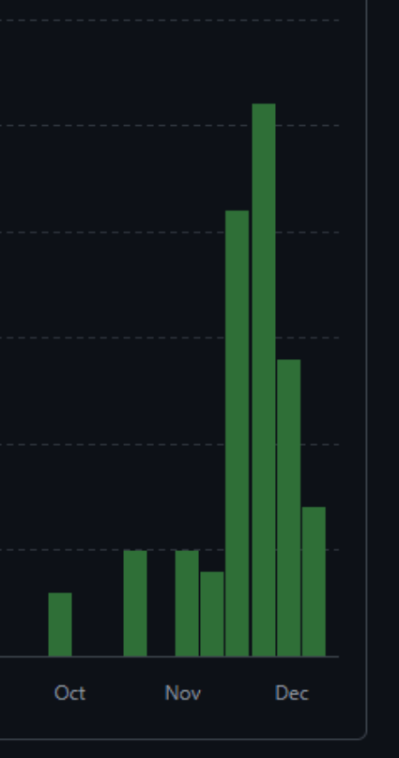
Game Programming Project
03
2024180014 민현규
커밋 통계
Week | Number of Commits
Week of 28 Sep | 3
Week of 19 Oct | 5
Week of 2 Nov | 5
Week of 9 Nov | 4
Week of 16 Nov | 21
Week of 23 Nov | 26
Week of 30 Nov | 14
Week of 7 Dec | 7

